Slide 1
Контроллеры

Slide 2
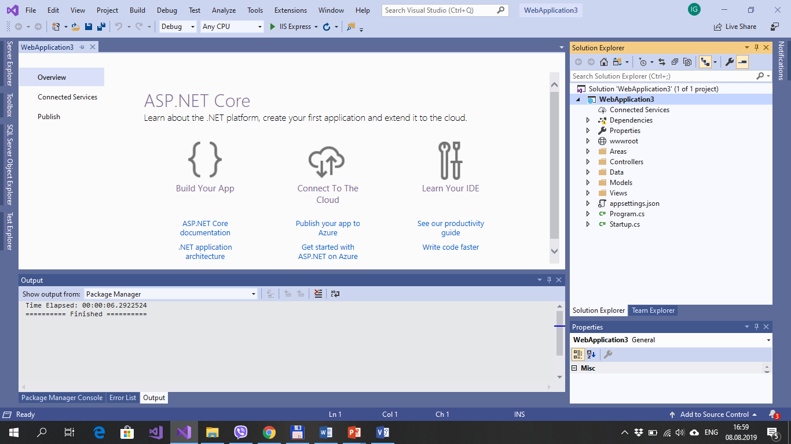

Slide 3
Контроллер ASP.NET реагирует на действия пользователя (например, клик на кнопке формы) и взаимодействует с представлением, моделью и, зачастую, с уровнем доступа к данным (DAL)

Slide 4
Контроллер представляет собой класс, содержащий методы. Методы контроллеров принято называть Actions (действия).
Конкретные методы конкретного контроллера вызываются механизмом маршрутизации при обработке запроса клиента

Slide 5
Классы контроллеров ДОЛЖНЫ храниться в папке Controllers

Slide 6
Имя класса контроллера должно заканчиваться словом Controller
Например, для контроллера Home имя класса контроллера будет HomeController

Slide 7
по умолчанию имя контроллера и метод контроллера указываются в адресе Uri в виде
{controller}/{action}.
Например, если указан адрес http://xxxx/Home/Index
то на сервере сайта http://xxx будет вызван метод Index контроллера Home (класс HomeController)

Slide 8
public class HomeController : Controller
{
public IActionResult Index()
{
return View();
}
}

Slide 9
Класс контроллера наследуется от базового класса Controller.

Slide 10
Методы контроллера (Actions) возвращают IActionResult.
Очевидно, что интерфейсный тип подразумевает разные варианты.

Slide 11
Методы, возвращающие ответ с пустым телом сообщения
Методы, возвращающие только код состояния (StatusCodeResult), например
return BadRequest(); - возвращает код 400
return NotFound(); - возвращает код 404
return OK(); - возвращает код 200

Slide 12
Методы, возвращающие ответ с пустым телом сообщения
Методы, перенаправляющие запрос (RedirectResult, RedirectToActionResult и др.), например:
return RedirectToAction("ActionName");
return Redirect("Url");

Slide 13
Методы, возвращающие ответ с непустым телом сообщения, содержащим определенный тип контента
Методы, возвращающие представление, например:
return View();
Методы, возвращающие данные в заданном формате, например:
return Json(value); - возвращает объект value в формате JSON
return File(«path»); - возвращает файл по пути path
Методы, возвращающие ответ с непустым телом сообщения в формате, определенным в заголовке «Accept», например:
return OK(value); - вернет объект value в формате XML, если в заголовке запроса указано Accept=app/xml

